Slide 1
实验 05 · Kafka 与数据管道：分区 / 偏移量 / 消费者组
Topic/Partition/Offset · 确定性哈希路由 · 消费者组与重平衡
ACK 三档与消费三语义 · 高吞吐四大原因
《大数据与数仓实验实训教学案例库》· 手写分区路由与消费进度 · 全程可运行

Slide 2
学习目标与本节地图 约 2 学时
▪ 学完本节能做什么
  – 画出 Topic/Partition/Offset/Broker 结构
  – 手写 key 哈希分区路由，解释"同 key 同分区"的意义
  – 解释消费者组互斥/广播与 Rebalance 代价
▪ 本节实验任务
  – 任务1：模拟 3 分区，6 条消息按 key 路由
  – 任务2：消费者组消费并记录 offset 进度
  – 任务3：可视化每个分区的积压量
实验05 · Kafka与数据管道 · 2/11

Slide 3
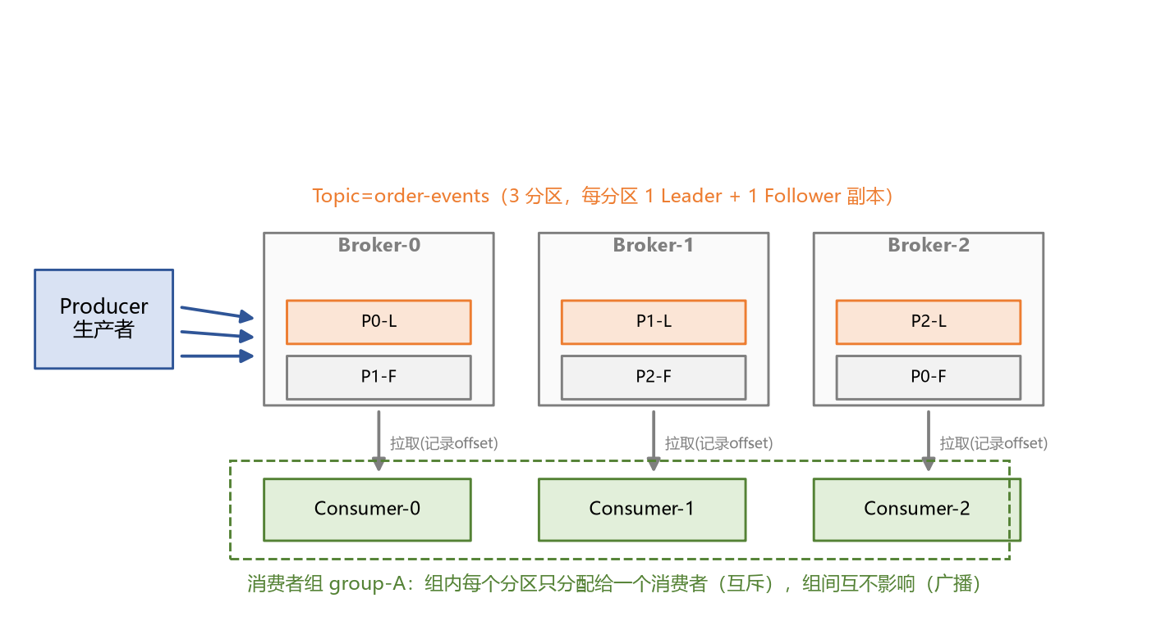
Kafka 架构全景
Topic=order-events：3 分区，每分区 1 Leader + 1 Follower；消费者组内互斥、组间广播
实验05 · Kafka与数据管道 · 3/11

Slide 4
核心概念（必背） Kafka 客户端默认 murmur2 哈希；本实验用 zlib.crc32 保证可复现
▪ Topic / Partition
  – Topic=逻辑类别；Partition=物理分片——并行与有序性的单位
▪ Offset / Broker
  – Offset=分区内消息唯一递增编号（从 0 开始）；Broker=服务节点，存分区副本
▪ 分区内有序
  – 分区是 append-only 日志，天然有序；全局有序只能单分区（牺牲并行）
▪ 为什么同 key 路由同分区
  – hash(key) % 分区数：同一实体（订单/用户）的消息保持顺序 + 下游状态局部性
▪ 注意
  – 扩分区改变 hash(key)%N 映射 → 老 key 换分区、临时乱序，分区数一次规划到位
实验05 · Kafka与数据管道 · 4/11

Slide 5
实验代码 1：分区路由（已验证可运行）
import zlib
n_part = 3
msgs = [('u1', 'click'), ('u2', 'view'), ('u1', 'buy'),
('u3', 'click'), ('u2', 'search'), ('u1', 'view')]
partitions = [[] for _ in range(n_part)]
for key, val in msgs:
p = zlib.crc32(key.encode()) % n_part # 确定性哈希（murmur2 同思路）
partitions[p].append((key, val, len(partitions[p]))) # (key, val, offset)
for i, p in enumerate(partitions):
print(f'分区{i}: {p}')
# u1 的 3 条消息全部进入同一分区且 offset 递增 -> 同用户消息有序
为什么不直接用内置 hash()？——Python 字符串 hash 带随机盐，每次运行结果不同，教学不可复现
实验05 · Kafka与数据管道 · 5/11

Slide 6
实验代码 2：消费者组与 offset 进度（已验证）
# 3 个消费者各管 1 个分区；offsets 记录每分区的消费进度
consumers = {f'consumer-{i}': [i] for i in range(3)}
offsets = {i: 0 for i in range(3)}
consumed = {f'consumer-{i}': [] for i in range(3)}
while True: # 各消费者从自己的分区拉取
progressed = False
for i, p in enumerate(partitions):
if offsets[i] < len(p):
key, val, ofs = p[offsets[i]]
consumed[f'consumer-{i}'].append(val)
offsets[i] += 1
progressed = True
if not progressed:
break
# 运行结果：每个分区消费完毕，offsets = {0:2, 1:2, 2:2}
组内互斥：一个分区同一时刻只属于组内一个消费者；组间广播：每人都收全量
实验05 · Kafka与数据管道 · 6/11

Slide 7
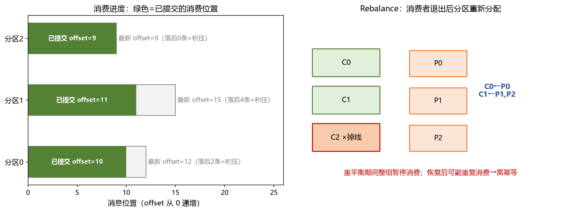
消费进度与 Rebalance
积压 = 最新 offset − 已提交 offset；消费者掉线触发重平衡，期间整组暂停
实验05 · Kafka与数据管道 · 7/11

Slide 8
可靠性：ACK 三档与消费三语义
生产端 acks
消费端语义
▪ acks=0：不等确认——最快、可能丢
▪ acks=1：Leader 落盘即确认——Leader 切换可能丢
▪ acks=all：全部 ISR 确认——最稳（配 min.insync.replicas=2）
▪ at-most-once：先提交后处理——可能丢
▪ at-least-once：先处理后提交——可能重（主流，配幂等）
▪ exactly-once：幂等写/事务——Kafka 事务 + 流处理两阶段提交
实验05 · Kafka与数据管道 · 8/11

Slide 9
为什么 Kafka 吞吐这么高（必背四点） 版本动态：Kafka 4.0（2025-03）移除 ZooKeeper，KIP-848 增量重平衡
▪ ① 顺序写磁盘：分区是追加日志，顺序写数百 MB/s（随机写的百倍）
▪ ② 零拷贝 sendfile：数据从页缓存直达网卡，不进用户态
▪ ③ 批量 + 压缩：linger.ms 攒批发送 + lz4/zstd 压缩
▪ ④ 页缓存依赖：热数据在 OS 页缓存命中，读写基本不碰磁盘
▪ ISR 与高水位（加分点）
  – ISR=与 Leader 保持同步的副本集合；Leader 挂只从 ISR 选新主
  – 高水位 HW=ISR 中最小已同步位置——消费者最多读到 HW
实验05 · Kafka与数据管道 · 9/11

Slide 10
消息积压排查与处理（高频） 注意：扩分区会改变 key 路由，需评估乱序影响
▪ 先量化
  – Lag = 最新 offset − 已提交 offset（按分区看，找热点分区）
▪ 常见原因
  – 消费逻辑慢（外部调用/反序列化）、消费者挂了、Rebalance 循环、热点 key 倾斜
▪ 处理路径
  – 短期：扩分区+扩消费者、批量拉取批量写、临时降级
  – 中期：消费逻辑异步化/攒批化、热点 key 拆分
  – 长期：容量规划 + Lag 告警阈值
实验05 · Kafka与数据管道 · 10/11

Slide 11
本节小结与自测 小结与自测
☑ 能画出 Topic/Partition/Offset/Broker 结构
☑ 能手写确定性哈希路由并解释同 key 同分区
☑ 能解释消费者组互斥/广播与 Rebalance 代价
☑ 能对比 acks 三档与消费三语义
☑ 能答高吞吐四原因与积压处理路径
下一讲：把"任务"也管起来——数据平台与调度
实验05 · Kafka与数据管道 · 11/11

